Slide 1
지옥에서 온 Git
2018038044 최은정

Slide 2
저장소 만들기

Slide 3
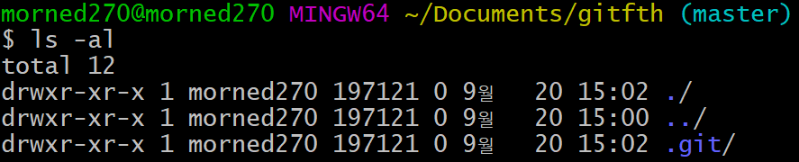
Git init
현재 디렉터리에 작업을 진행하겠다는 것을 알려주는 명령
앞으로 버전 관리를 하면서 생성되는 여러가지 정보들이 저장되는 곳이 바로 이 폴더의 .git 디렉터리

Slide 4
Git이 관리할 대상으로 파일 등록

Slide 5
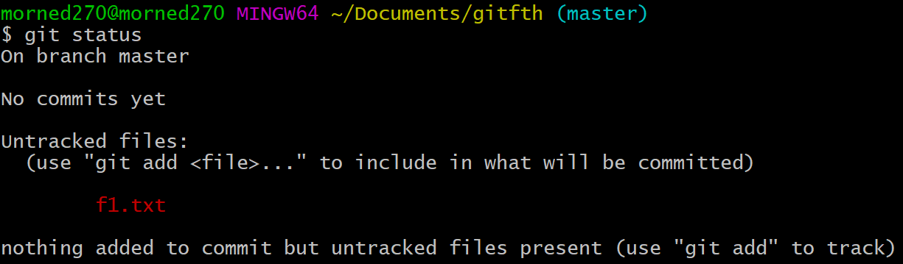
Git status
깃에게 f1.txt 파일을 추적하게 하지 않았기 때문에 untracked files로 뜬다.

Slide 6
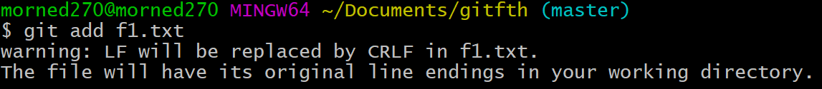
Git add
프로젝트를 진행할 때, 프로젝트에 임시적으로 필요한 파일은 버전관리 할 필요가 없고, 이러한 파일들을 버전관리에서 배제하기 위해서 관리해야 하는 파일이 무엇인지 git에게 명확하게 알려줘야 한다. (즉, 선택적으로 파일을 버전에 포함시키기 위한 것)
관리해야 하는 파일은 add 명령을 통해 git이 명확하게 이 파일을 추적하도록 한다.

Slide 7
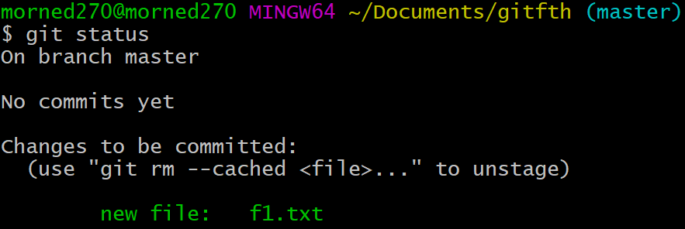
Git add
F1.txt 파일을 add 했으므로 git status했을 때 new file이라 뜸

Slide 8
버전 만들기(commit)

Slide 9
버전?
완결된 상태의 작업
의미있는 변화

Slide 10
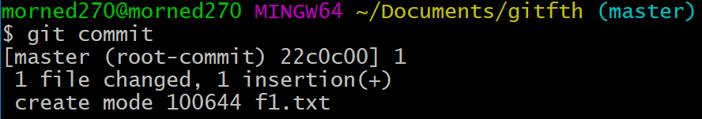
버전 메시지(커밋 메시지)
Git commit을 입력해 들어간 파일에서 vim으로 수정에 대한 커밋 메시지를 수정할 수 있다.
F1.txt가 새로운 버전이 되었다는 내용

Slide 11
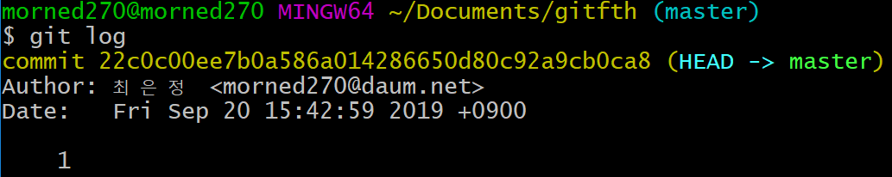
Git log
Git log 명령어를 통해 해당 커밋 메시지의 버전이 생성된 것을 확인할 수 있음

Slide 12
연습1_f1.txt
기존의 F1.txt를 수정
Git add f1.txt
최초로 추적할 때 뿐만 아니라, 기존에 버전관리를 하던 파일을 수정했을 때에도 add 해줘야 함!
Git commit
커밋 메시지 작성
Git log
두 번째 커밋 메시지 확인

Slide 13
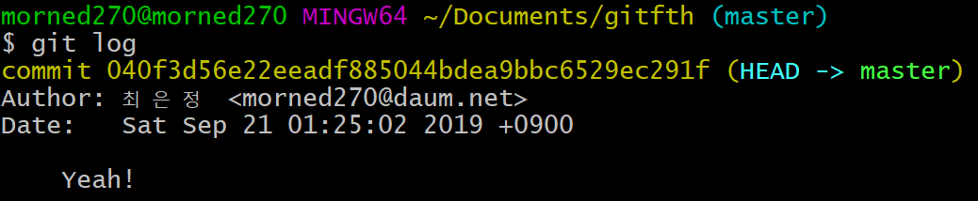
연습2_f2.txt를 생성하고 커밋하기
Vim f2.txt
F2.txt 작성
Git add f2.txt
Git commit
커밋 메시지 작성
Git log

Slide 14
Storage area

Slide 15
Commit 이전에 add를 하는 이유
Commit할 것들을 추려 선택적 commit을 하기 위해서
Git commit 명령어를 내리면, Commit 대기 상태의 파일들이 있는 곳, 즉 stage area에 있는 것들만 commit한다.
파일을 stage area에 올리는 작업이 area
커밋된 결과가 저장되는 곳이 바로 repository

Slide 16
변경사항 확인하기 (log&diff)

Slide 17
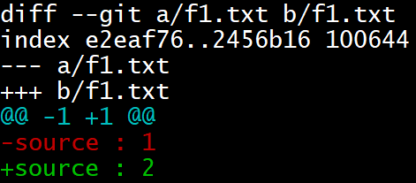
Git log –p 옵션
버전간의 차이점을 볼 수 있다.
-이전 버전의 파일의 내용
+최신 버전의 파일의 내용

Slide 18
Git commit [id]
각 commi은 고유한 주소, id를 가진다
Commit id는 해당 commit messag가 가리키는 버전의 고유한 주소
Git commit [버전 id]
Id의 commit 포함 이전의 메시지만 보여준다

Slide 19
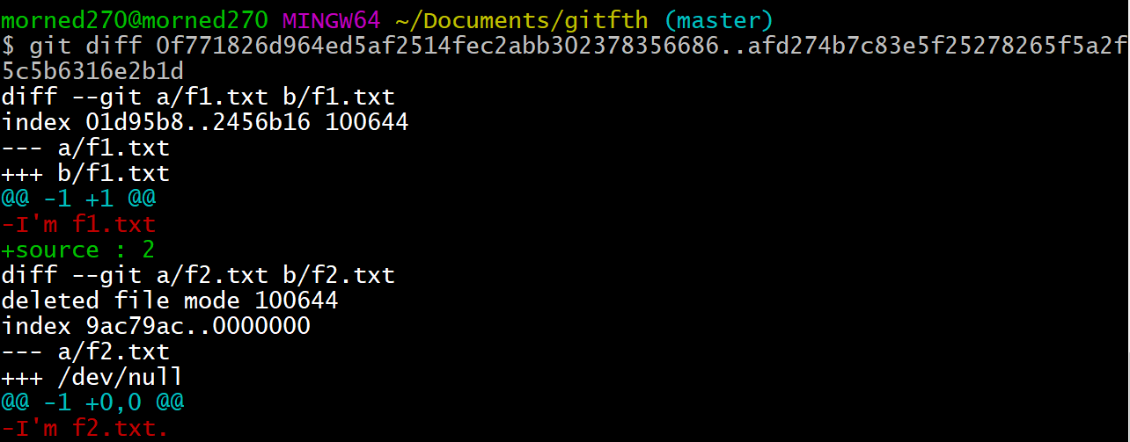
Git diff
Git diff
이전 버전의 코드와의 차이점을 보여줌으로써 add를 하기전에 자신이 작업한 내용에 문제가 있는지 확인할 수 있음
Git diff [버전 id1]..[버전 id2]
Id1과 id2 버전 사이의 소스상의 차이점을 보여준다

Slide 20
과거의 버전으로 돌아가기 (reset)

Slide 21
Git reset
Git reset [commit id] –hard
해당 commit id 이후의 커밋을 다 취소함으로써
해당 commit의 소스코드 상태로 돌아간다
Repository에 올린 버전은 절대 reset해서는 안된다!
Reset은 내 컴퓨터에만 있는 버전에 한해서만

Slide 22
Git revert
Reset과 달리, 커밋을 취소하면서 새로운 버전을 생성

Slide 23
명령의 빈도와 메뉴얼 보는 방법

Slide 24

Git commit 옵션
--help
Commit 매뉴얼 보기
-a 혹은 –all
(기존에 버전관리되고 있던 파일을) 수정했을 때 자동으로 stage에 올리는(add해주는) 옵션. 새로 생성한 파일은 –a옵션으로 처리할 수 없음
-m [commit message]
Editor를 띄우지 않고 commit과 동시에 commit message를 작성

Slide 25
Git의 혁신 - branch

Slide 26

Git branch
현재 사용하고 있는 branch를 출력하는 명령어
Branch
작업을 진행하다가 필요에 의해 작업이 분기되는 것
Issue가 생겼을 때 이를 해결하기 위해 만드는 것이 branch

Slide 27
Branch 만들기

Slide 28

Git branch [branch name]
새로운 branch 생성
Git branch 명령어를 통해 branch 종류와 현재 branch 확인
-d [branch name]은 브랜치를 삭제하는 옵션
-D [branch name]은 병합하지 않은 브랜치를 강제 삭제하는 옵션

Slide 29

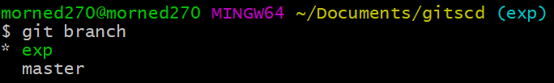
Git checkout [branch name]
해당 branch로 이동하는 명령어
Git branch로 생성된 branch 확인

Slide 30
Git checkout [branch name]
Git branch –b “생성하고 전환할 브랜치 이름“
브랜치를 생성하고 전환까지 한번에!
Branch를 생성하면, 생성한 branch는 현재 속한 branch의 상태를 그대로 갖게 된다.

Slide 31
Branch 정보확인

Slide 32
Git log 옵션
--branches
저장소에 있는 모든 브랜치를 모두 표시
--decorate
저장소에 있는 모든 브랜치의 최신 커밋을 표시
HEAD ->로 현재 체크아웃된 브랜치 표시

Slide 33
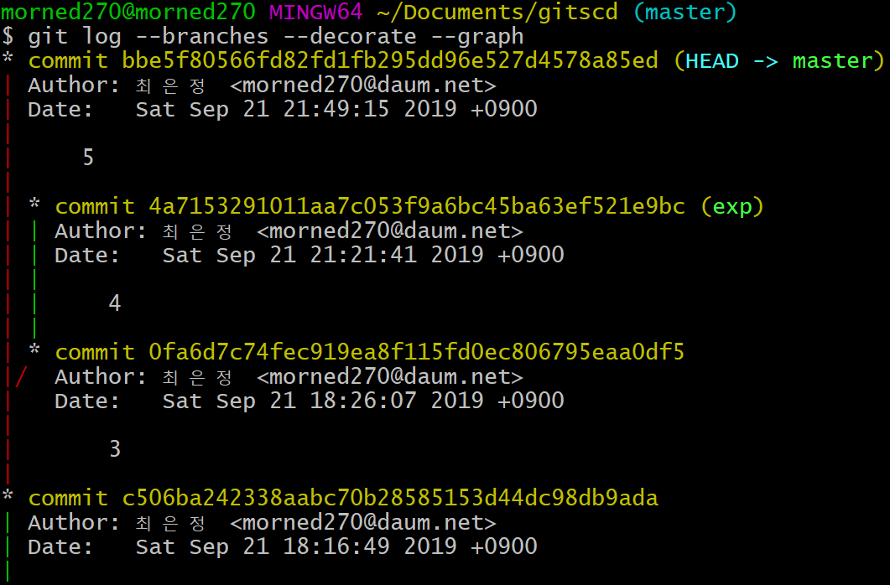
Git log 옵션
--graph 옵션은 branch마다 버전의 흐름을 보여줌

Slide 34
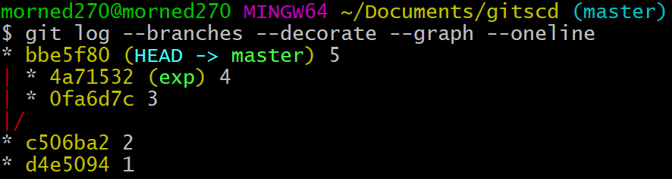
Git log 옵션
--oneline 옵션은 현재 상태를 간결하게 보여준다.

Slide 35
Git log [branch1]..[branch2]
버전과 버전 사이의 차이점을 비교하는 명령어
Branch1에는 없고 branch2에는 있는 것들을 보여준다.
Git log –p [branch1]..[branch2]와 같이 –p 옵션을 추가하면,
버전 사이의 소스코드의 차이까지 볼 수 있다.

Slide 36
Git diff [branch1]..[branch2]
Git log [branch1]..[branch2]와 같이
버전과 버전 사이의 차이점을 비교하는 명령어
각 Branch 간의 현재 상태, 코드를 비교해 차이점을 보여준다.

Slide 37
Branch 병합

Slide 38
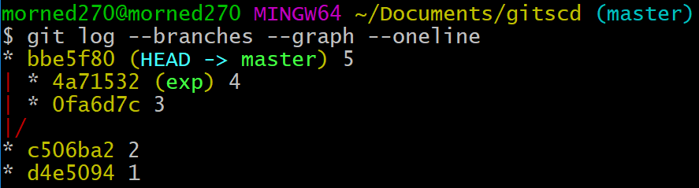
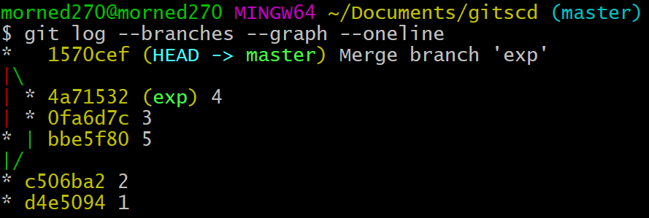
Git merge [병합할 branch]
현재 branch로 해당 branch를 병합하는 명령
(반드시 checkout으로 이동 후 병합!)
Git checkout master
Git merge exp
(exp -> master 병합)

Slide 39
Branch 수련

Slide 40
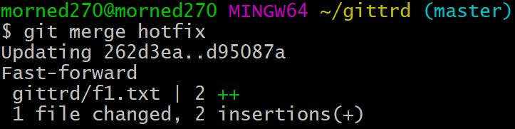
Merge의 두 가지 방식
1) Fast-forward 방식의 merge
기존 master branch가 별도의 commit이나 변화가 없었을 경우의 merge
별도의 commit을 생성하지 않고 master가 가리키는 commit을 바꾸기만 함

Slide 41
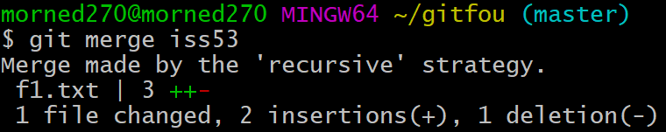
Merge의 두 가지 방식
2) Fast-forward가 아닌 방식(recursive 방식)
기존 master branch가 별도의 commit이나 변화가 있었을 경우의 merge
Master와 병합할 branch의 공통의 조상을 찾고 3-way merge라는 내부적인 방법을 이용해 두 버전을 합친 다음, 두 버전을 합쳤다는 정보를 가지는 merge commit이라고 하는 별도의 commit을 만든다.

Slide 42
Branch 병합 시 충돌해결

Slide 43
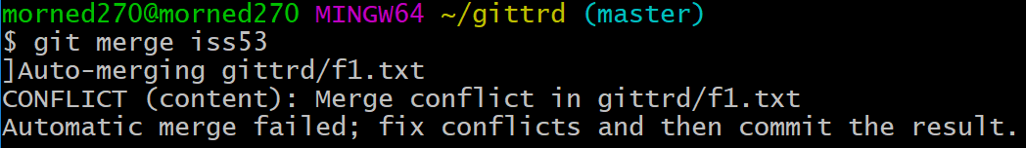
Conflict가 발생하는 경우
파일이 다르면 자동으로 합쳐지는 것과 같은 파일의 같은 라인을 수정한 두 branch를 병합하려 할 경우 conflict 발생!

Slide 44
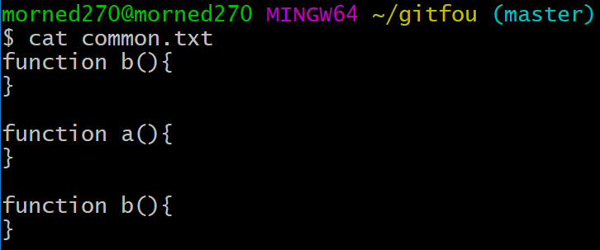
Conflict가 발생하지 않는 경우
두 branch가 같은 파일이라도 다른 부분을 수정할 경우 conflict 없이 merge에 성공

Slide 45
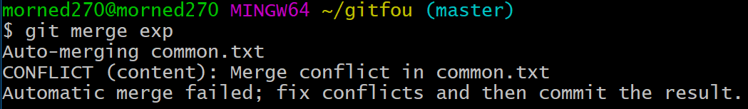
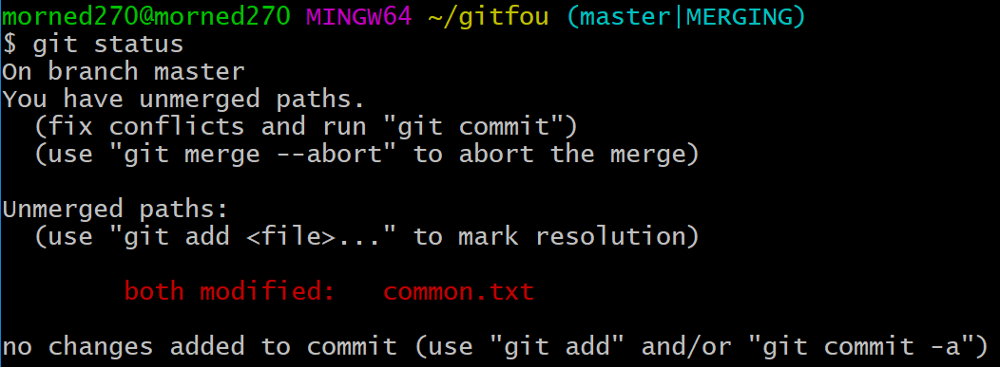
Conflict가 발생하는 경우
두 branch가 같은 파일의 같은 부분을 수정할 경우

Slide 46
Conflict가 발생하는 경우
Git statu를 통해 conflict가 발생한 파일을 확인.
Both modified 경고문이 뜬다!

Slide 47
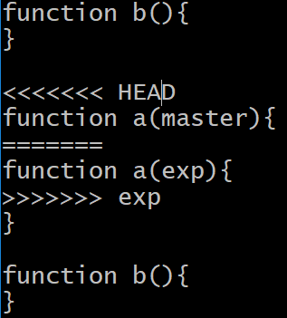
이 충돌을 해결하자!
충돌이 생긴 부분을 확인하고 내용을 수정
<<<<<<< HEAD 현재 checkout한 branch의 수정사항
====== 구분자
>>>>>>> exp exp branch의 수정사항

Slide 48
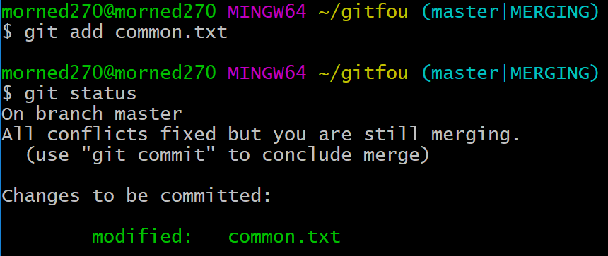
이 충돌을 해결하자!
내용을 수정한 다음 충돌 작업이 끝냈음을 알려주기 위해,
Git add [파일명]을 실행하면 commit 가능한 상태가 된다.

Slide 49

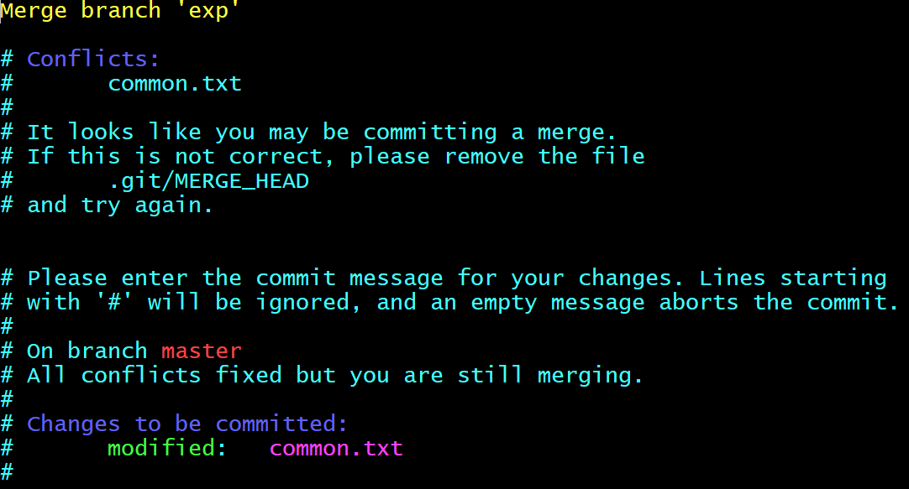
이 충돌을 해결하자!
Git commit
conflict가 났던 것도 확인할 수 있다.

Slide 50
stash

Slide 51
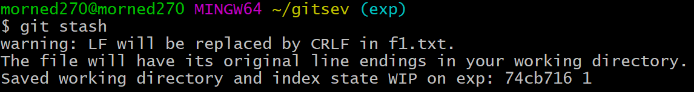
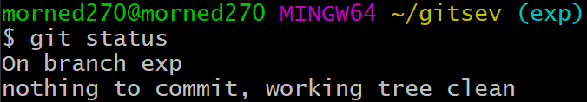
Git stash
버전관리되고 있는 파일에 한해,
작업이 끝나지 않았는데 다른 branch로 checkout하고자 할 때
작업하던 내용(working directory의 내용)을 감춘다
Git stash 혹은 git stash –save
Working directory와 index에 있는 변경사항들이 저장되었다.

Slide 52
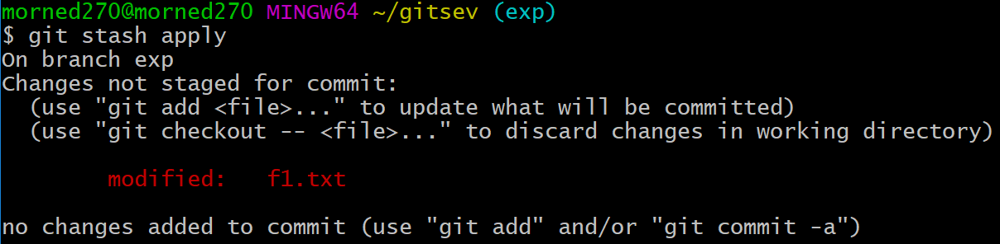
Git stash
Git stash apply
가장 최신 stash가 적용된다. (리스트에서 삭제되지는 않는다.)

Slide 53
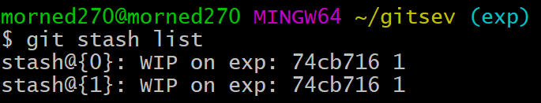
Git stash
Git stash list
Stash는 명시적으로 삭제하지 않는 이상 항상 남아있다.
0이 가장 최근에 저장한 stash를 의미한다.

Slide 54
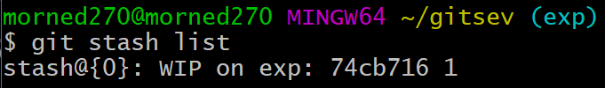
Git stash
Git stash dorp
가장 최신의 stash를 지운다.
Stash가 하나로 줄어든 것을 볼 수 있다.

Slide 55
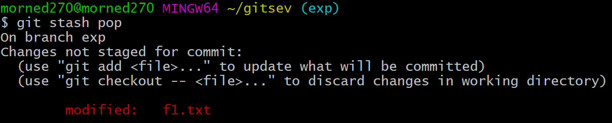

Git stash Apply하면서 drop하는 법
1) git stash apply; git stash drop
2) git stash pop
깔-끔

Slide 56
나머지 용어 정리

Slide 57
Git remote
Git remote add origin [저장소 주소]
여기서 origin은 리모트 저장소 이름이다!

Slide 58
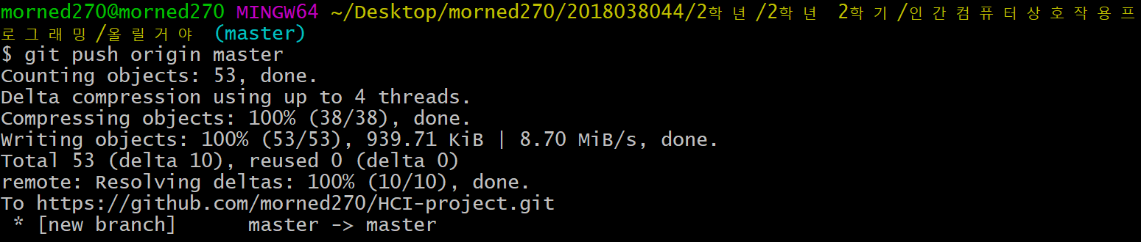
Git push
Git push origin master
리모트 저장소에 master branch를 push

Slide 59
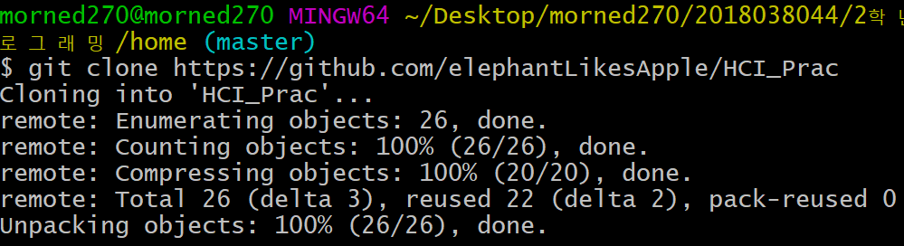
clone
Clone [저장소 주소]
리모트 저장소에서 처음으로 git 저장소를 다운받는 것

Slide 60
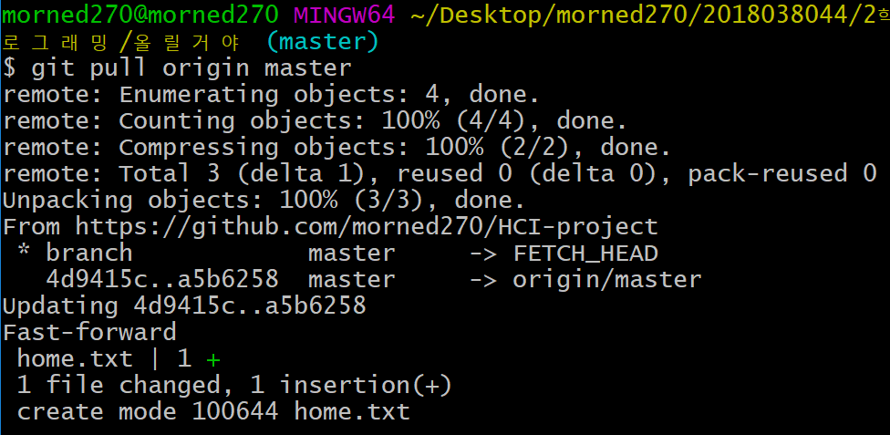
pull
Pull origin
리모트 저장소의 변경된 내용을 로컬(내 컴퓨터) 저장소에 적용하는 작업이다. 이때 branch 병합과 같은 병합이 발생한다.

